Slide 1
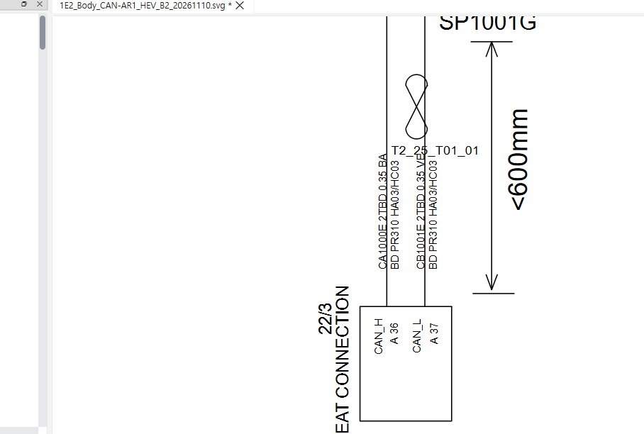
1. 아이콘만 있어서 무슨 기능인지 모름, 텍스트와 함께 표시요청
2. 트위스트가 세로 방향 밖에 없음, 가로 방향도 추가 가능 요청, 또는 회전 가능 요청, 텍스트 방향도 조정 가능요청

Slide 2
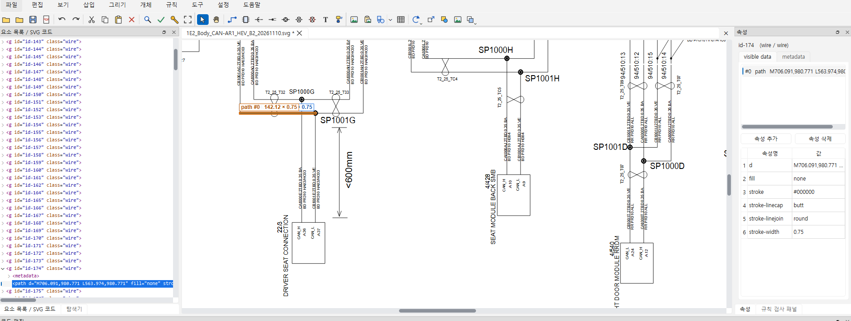
3. Svg 화면에서 선택된 객체가 “요소 목록”의 중앙에 보이게 하고, 속성에서 더 잘 보이도록 표시

Slide 3
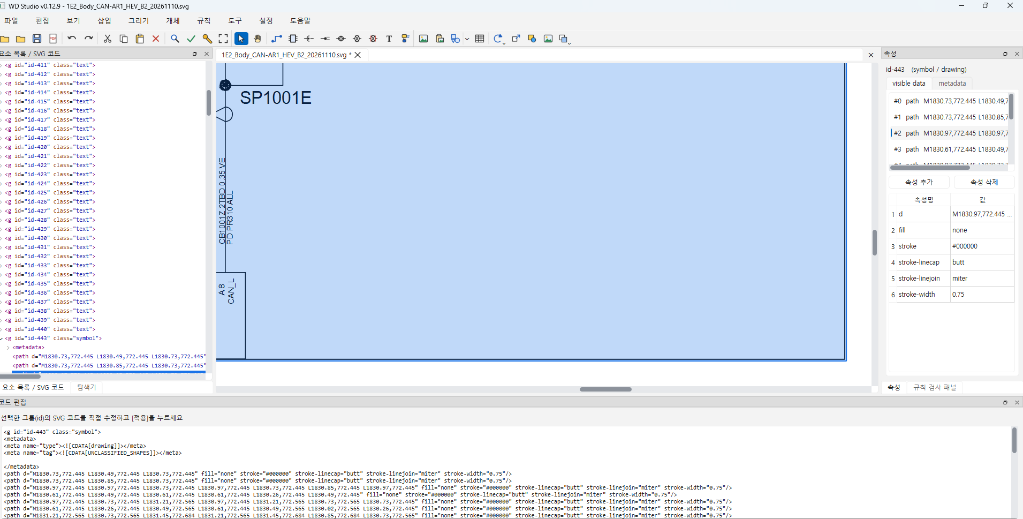
4. “속성”에서 선택된 항목의 표시가 명확하지 않아, 명확하게 표시해주고, “요소 목록“ 및 svg 화면 중앙에 선택
된 요소가 위치하도록 요청

Slide 4
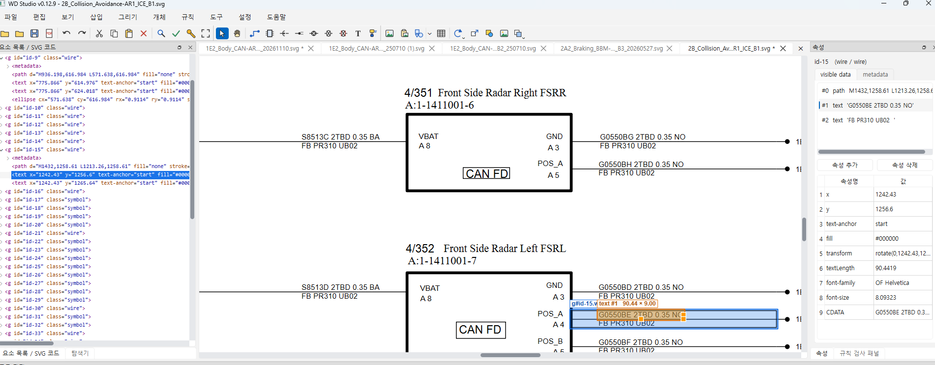
4-1. “요소목록＂에서 선택된 객체가 화면 중앙 및 속성에서 눈에 잘 띄게 표시 요청

Slide 5
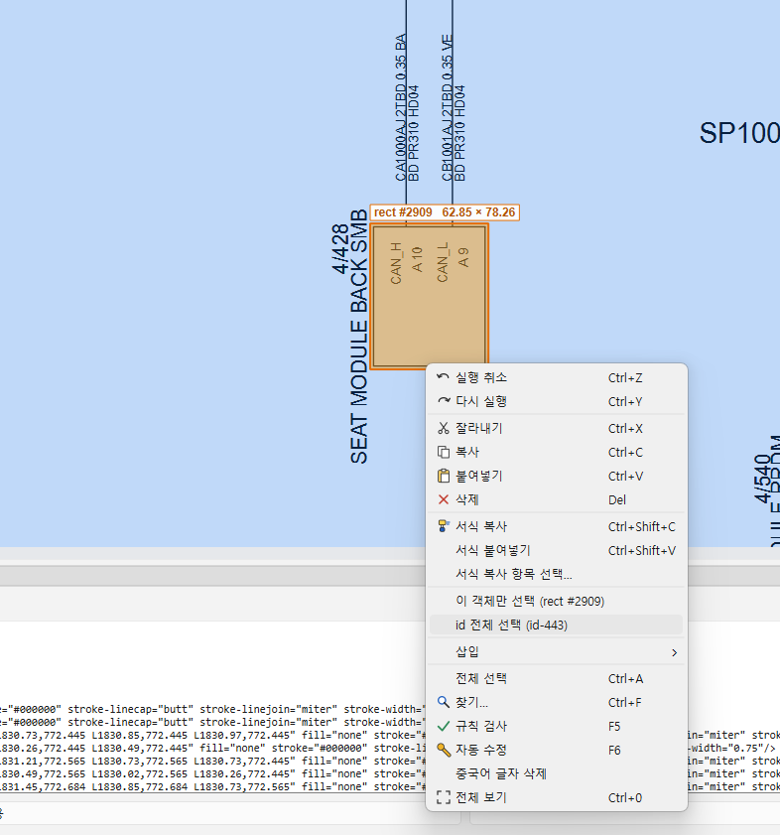
5. 오른쪽 마우스 버튼 메뉴에 “원하는 ID로 이동” 과 “신규 ID 생성“ 추가 요청, 생성되는 ID 타입(WIRE, TEXT, SYMBOL 등)
과 타입에 따른 META DATA 자동 셋팅 및 수정 가능 요청

Slide 6
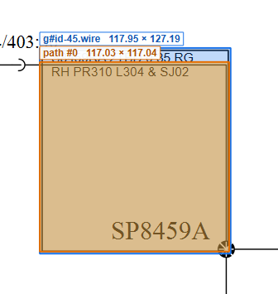
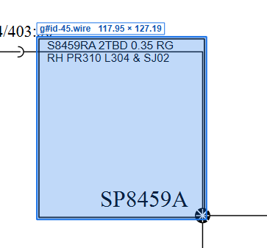
6. 선택된 wire가 주황색 박스로 표시되는데 빨간색 굵은선으로 표기 요청

